Slide 1
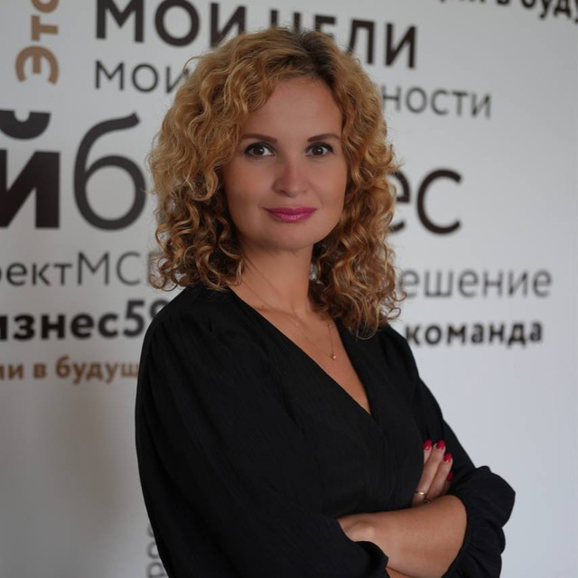
Меры поддержки субъектов малого и среднего предпринимательства в Пермском крае
Лампиева Анна Владимировна, руководитель Центра инноваций социальной сферы «Мой бизнес» Пермского края

Slide 2
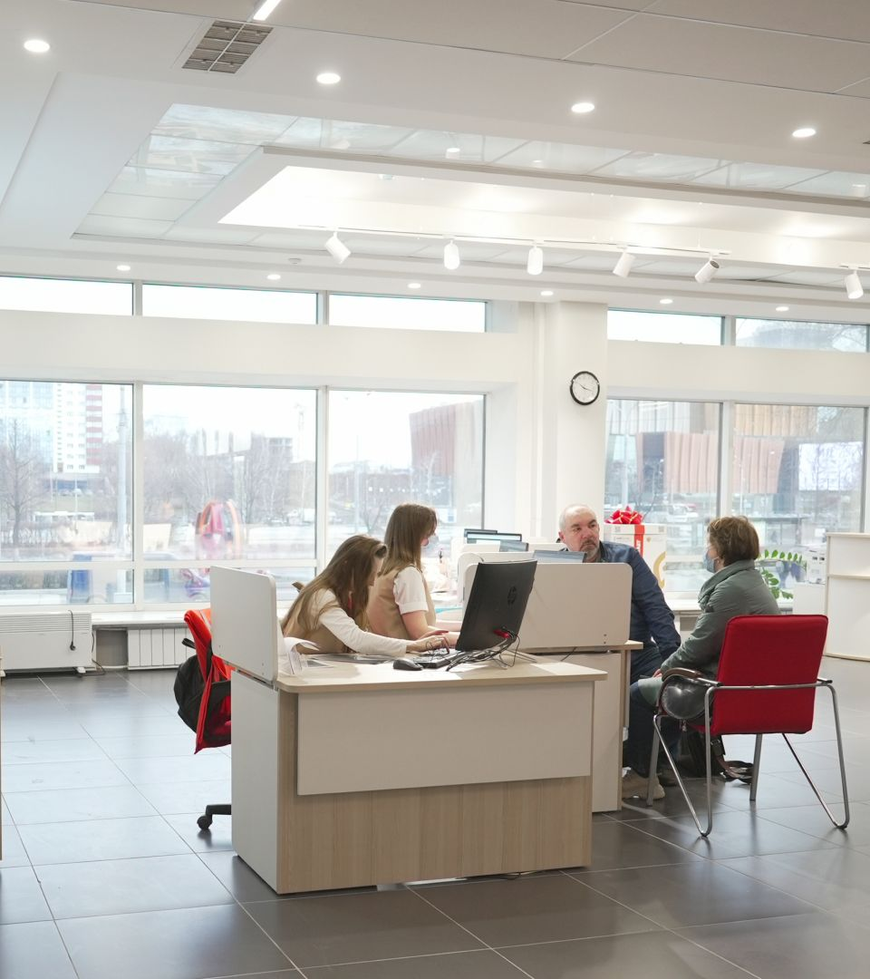
«МОЙ БИЗНЕС» — ЭТО
единая площадка, где предприниматель, самозанятый и даже физическое лицо может по принципу «одного окна» получить все необходимые услуги для начала, ведения и развития предпринимательской деятельности

Slide 3
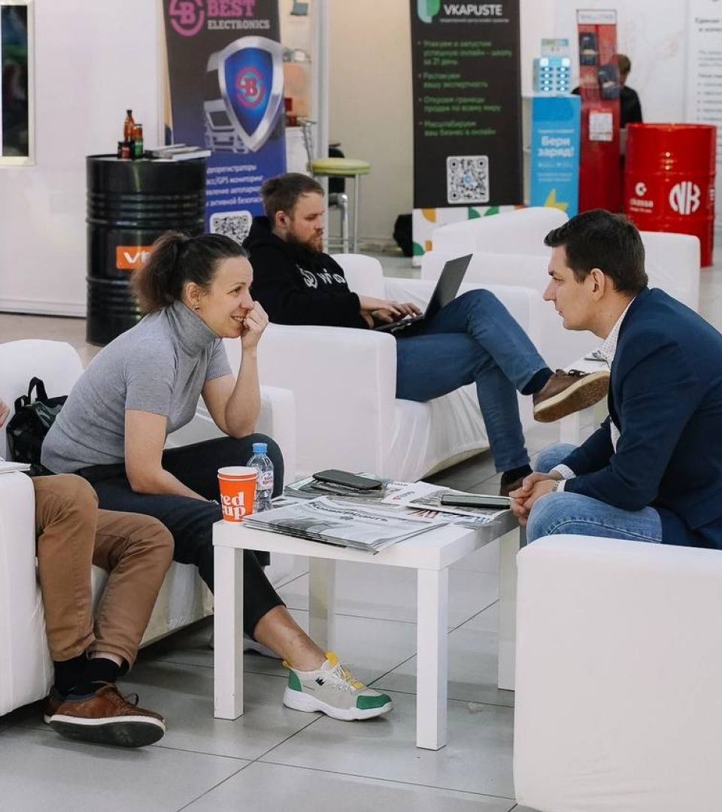
ЧЕМ МОЖЕТ ПОМОЧЬ «МОЙ БИЗНЕС»?
Консультации по налогам, защите интеллектуальной собственности, сертификации и др.
Бесплатное обучение и повышение квалификации
Комплексная поддержка предпринимателей и самозанятых

Slide 4
КОНСУЛЬТАЦИИ
ДЛЯ КОГО:
для предпринимателей, самозанятых и тех, кто только хочет открыть свой бизнес
ЧТО ВХОДИТ:
Работа с экспертами более чем по 20 направлениям развития бизнеса: налогообложение, юридические вопросы, написание бизнес-плана для получения социального контракта, защита интеллектуальной собственности, продвижение и др.
КАК ЗАПИСАТЬСЯ:
по номеру телефона горячей линии 8-800-300-80-90

Slide 5
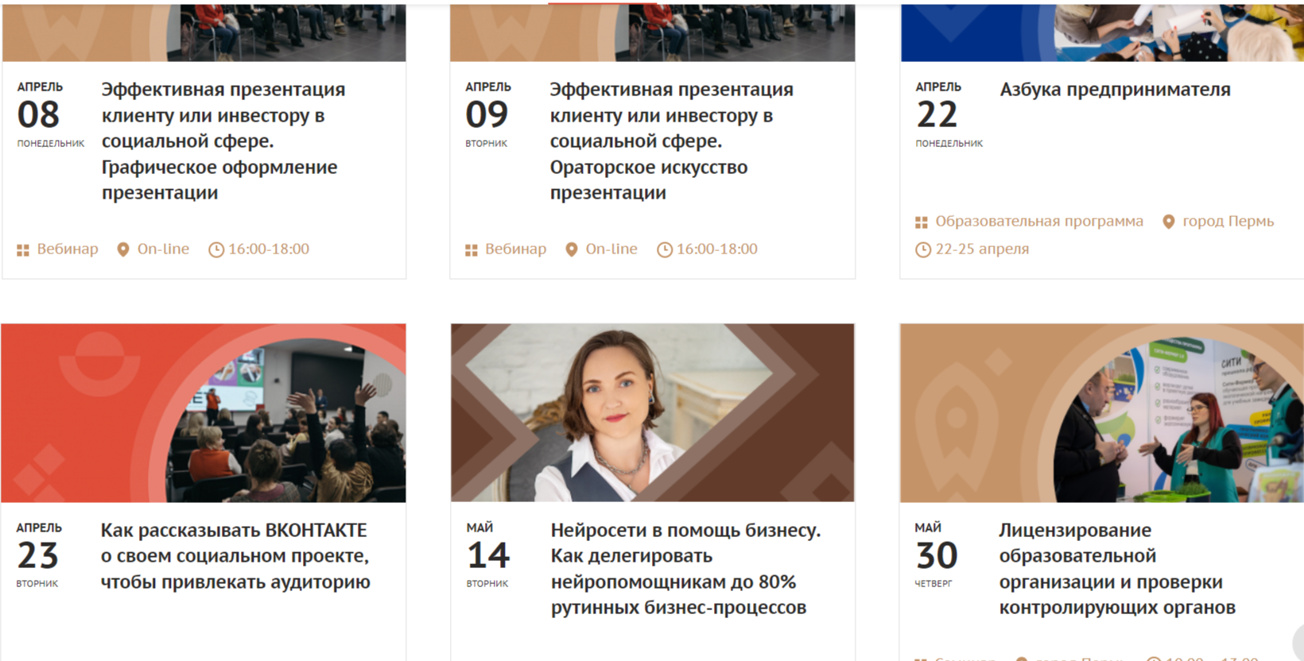
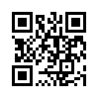
ОБУЧАЮЩИЕ МЕРОПРИЯТИЯ ДЛЯ ПРЕДПРИНИМАТЕЛЕЙ, САМОЗАНЯТЫХ И ФИЗИЧЕСКИХ ЛИЦ
ВИДЫ МЕРОПРИЯТИЙ:
Семинары, вебинары, тренинги, мастер – классы, форумы, полноформатные обучающие программы, программы повышения квалификации по различным направлениям ведения бизнеса.
КАЛЕНДАРЬ МЕРОПРИЯТИЙ

Slide 6
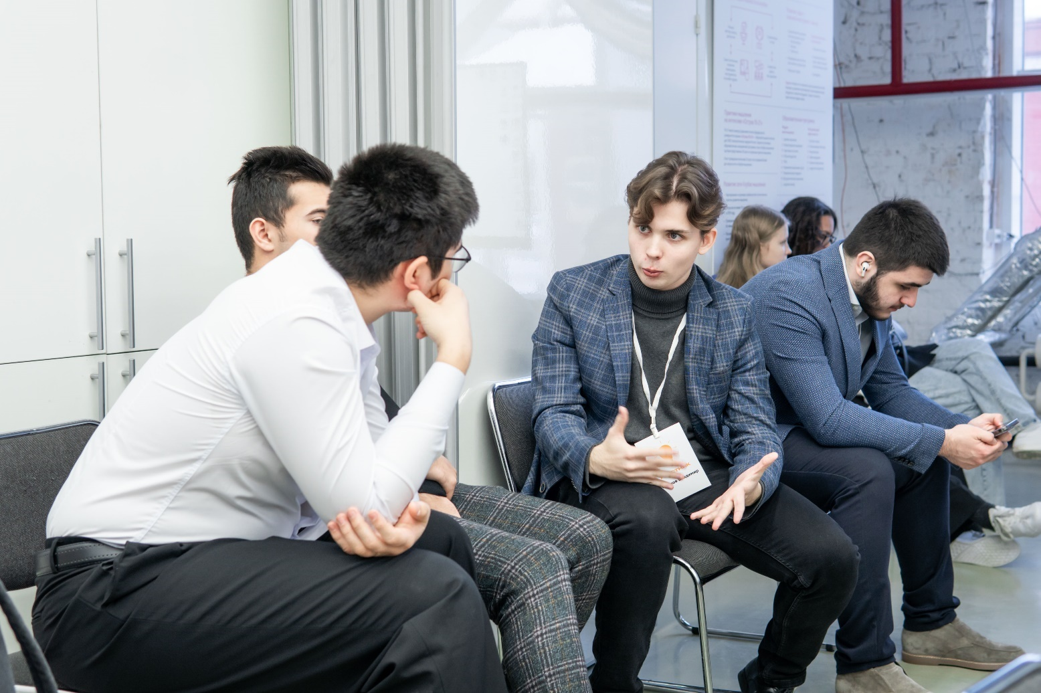
Обучающие программы для
молодежи
Цель: формирование у молодежи компетенций в области создания бизнеса и открытия собственного дела.
1. Обучающая программа «Бизнес kids» (сентябрь – декабрь 2024 г.) и конкурс бизнес-проектов с возможностью получить денежный приз на развитие проекта для подростков от 14 до 18 лет.
2. Обучающая программа «Азбука предпринимателя» от 16 лет (в течение 2024 г. в очном и онлайн формате)
С 22 по 25 апреля 2024 года в онлайн формате
ВАЖНО: с 2024 года сертификат об обучении по программе «Азбука предпринимателя» подходит для получения социального контракта, в случае, если претендент на социальный контракт не прошел тестирование.

Slide 7
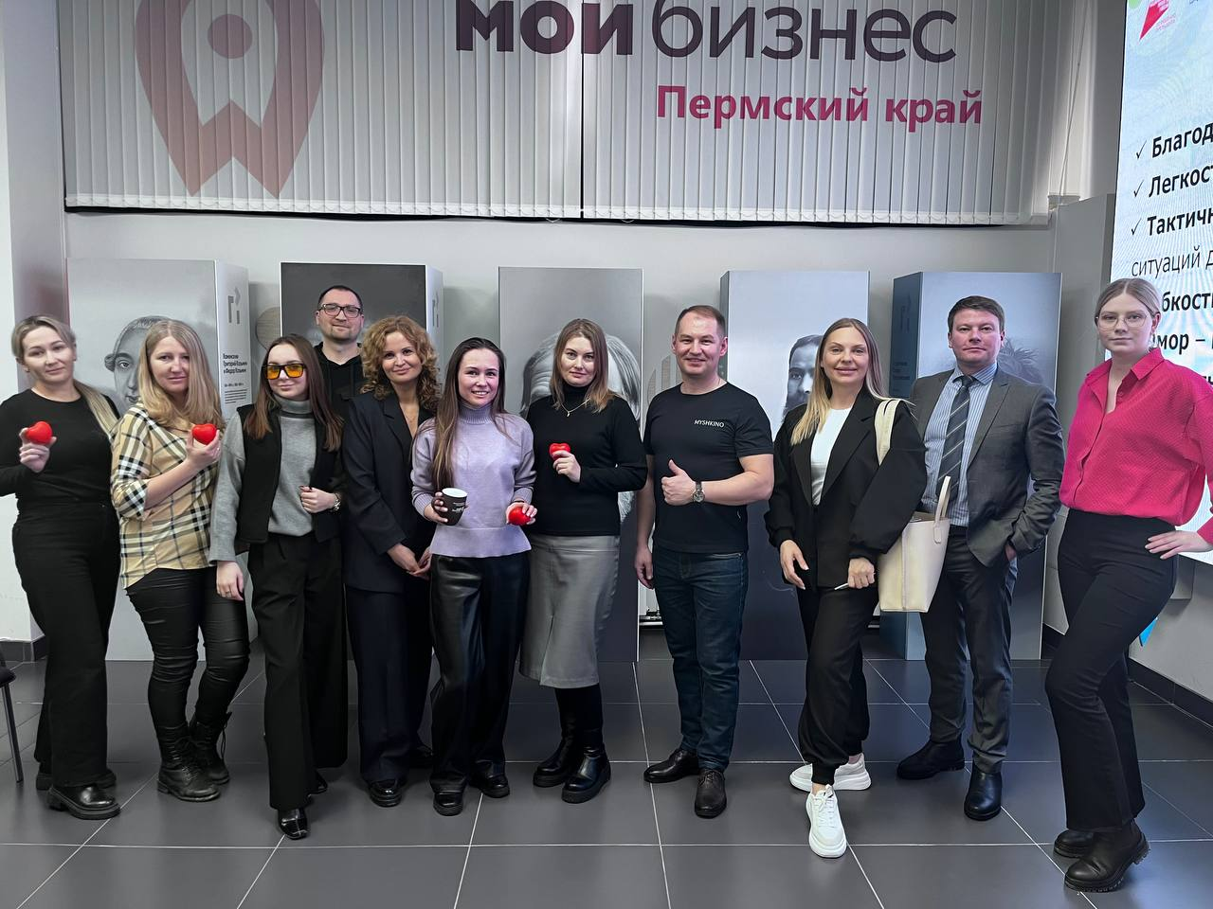
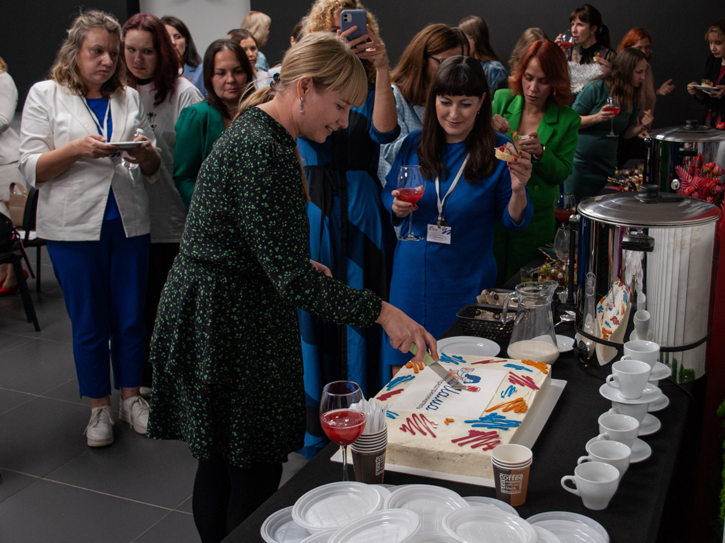
Обучающие программы для
предпринимателей социальной направленности и тех, кто желает открыть бизнес в социальной в сфере
1. Обучающая программа «ЗАПУСК БИЗНЕСА С НАСТАВНИКОМ» социальной направленности в муниципальных образованиях Пермского края (апрель – май 2024 года)
2. Обучающая программа для участников СВО и членов из семей, будет проведена совместно с фондом «Защитники отечества». (даты проведения: июнь-июль 2024 года)
3. Обучающая программа «Мама-предприниматель» социальной направленности для многодетных мам и мам детей с инвалидностью. (даты проведения: НОЯБРЬ 2024 года)

Slide 9
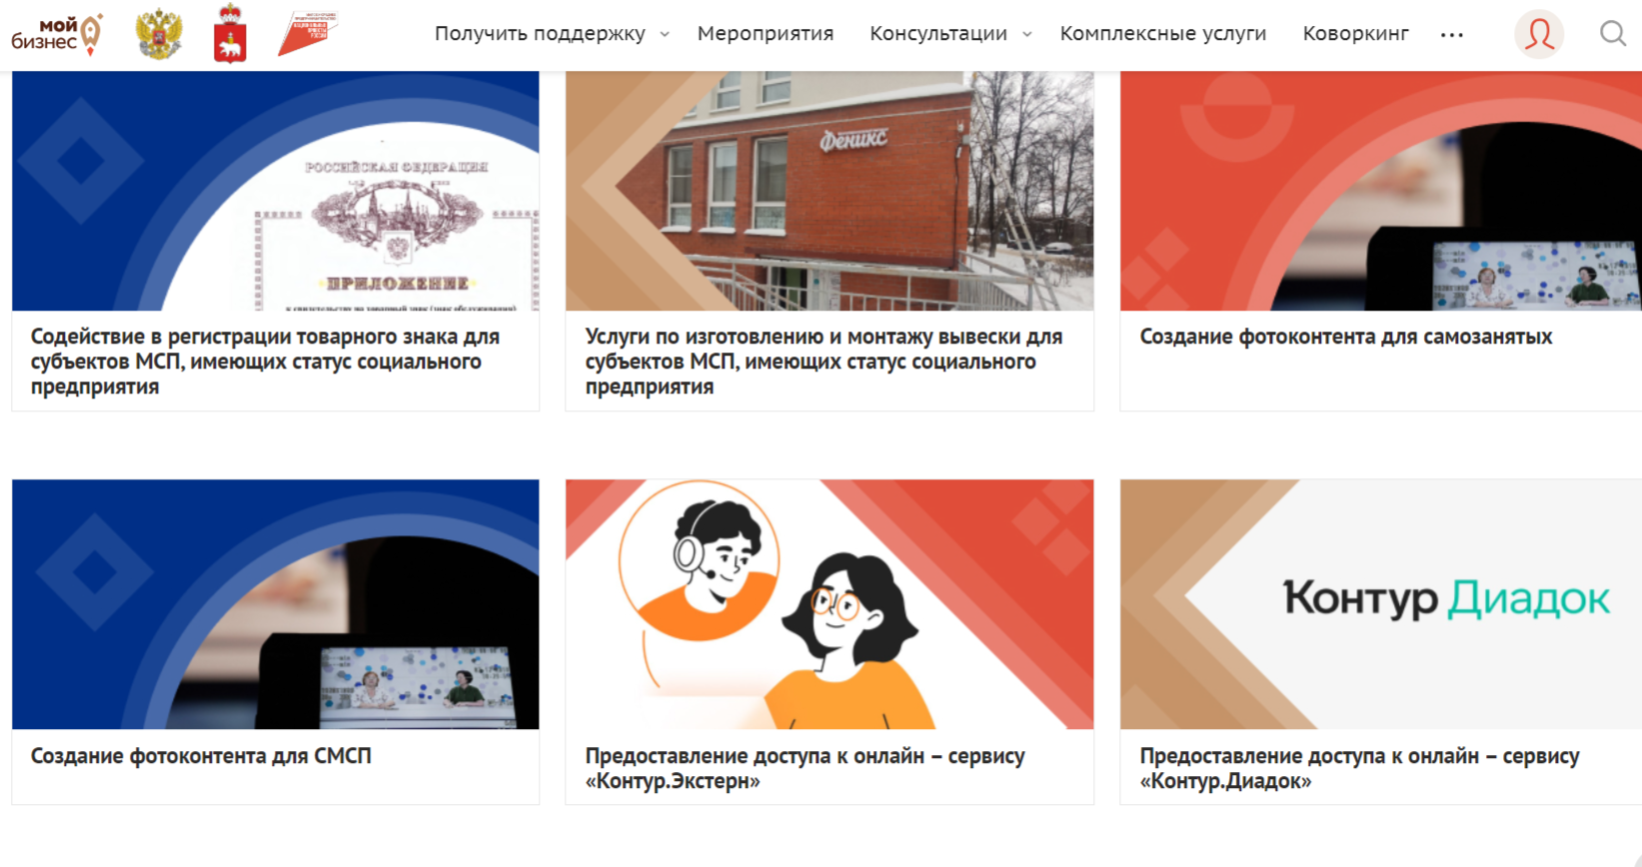
КОМПЛЕКСНАЯ ПОДДЕРЖКА
ДЛЯ КОГО:
для предпринимателей и самозанятых
ВИДЫ УСЛУГ:
Создание фото и видеоконтента, регистрация товарного знака, содействие в сертификации и
декларировании товаров и услуг, изготовление полиграфии, изготовление и монтаж вывески, разработка
сайтов, создание продающей группы Вконтакте, реклама на телевидении и радио, помощь по выходу на маркетплейсы, предоставление доступа к CRM системе, предоставление фискального накопителя, Размещение рекламы в новостных пабликах в социальных сетях для социальных предприятий
КАК ПОЛУЧИТЬ УСЛУГУ:
заполнить пакет необходимых документов;
направить на почту mb@frp59.ru или передать документы лично;
ожидать решения по Вашей заявке.

Slide 10
ТРИ КОМПЛЕКСНЫЕ УСЛУГИ ДЛЯ СУБЪЕКТОВ МСП В ГОД ИЗ РАЗНЫХ НАПРАВЛЕНИЙ

Slide 11
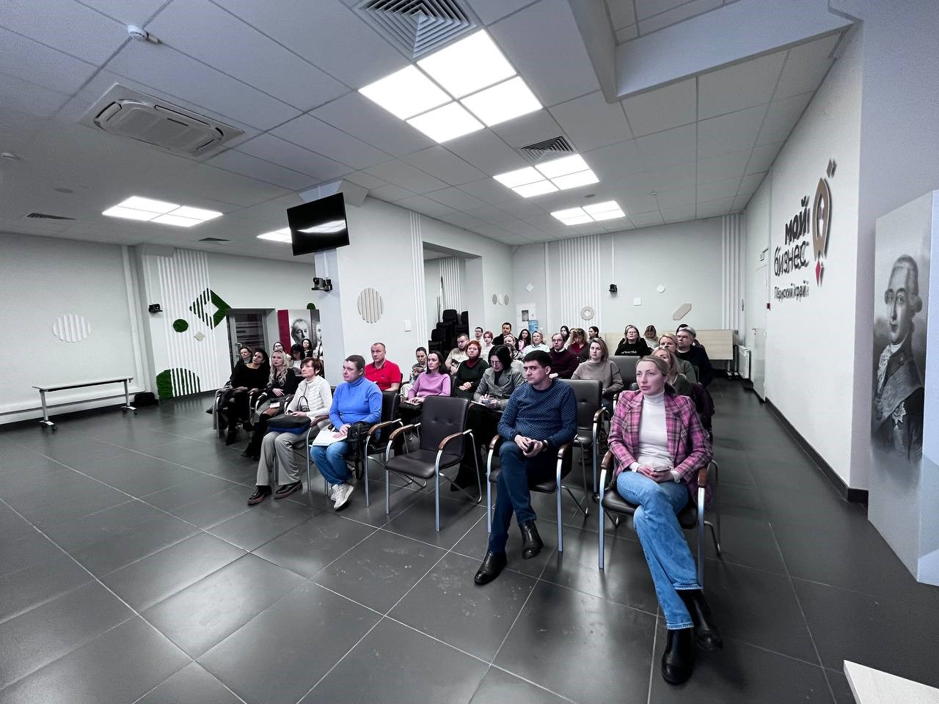
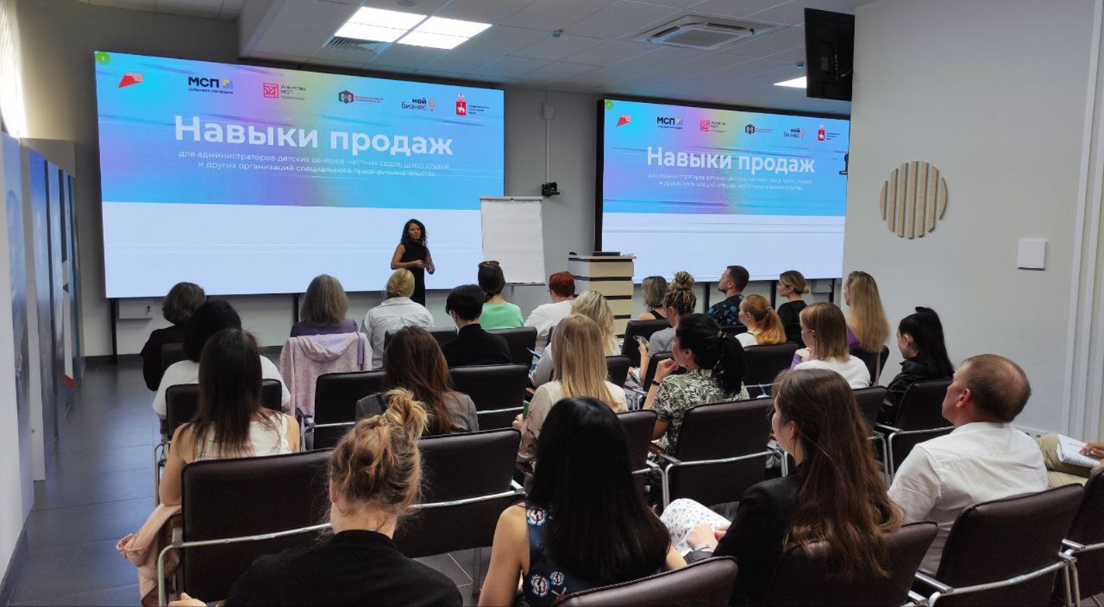
ГРАНТЫ ДЛЯ СОЦИАЛЬНЫХ ПРЕДПРИЯТИЙ И МОЛОДЫХ ПРЕДПРИНИМАТЕЛЕЙ
РАЗМЕР ГРАНТА: ОТ 100 ДО 500 тысяч рублей
Направления расходования: Оборудование, аренда, продвижение, коммунальные расходы и др.
Грант выдается на конкурсной основе, на условиях софинансирования 25 % один раз в три года
Для участие в конкурсе грантов необходимо пройти обучение от центра «МОЙ БИЗНЕС»
Для социальных предпринимателей необходимо быть включенным в перечень, социальных предприятий Пермского края

Slide 12
Центр «Мой бизнес», г. Пермь, ул. Ленина, 68
Горячая линия: 8 800 300 80 90
t.me/business59perm
msppk.ru

